Slide 1
Тема урока: «Петельный шов»

Slide 2
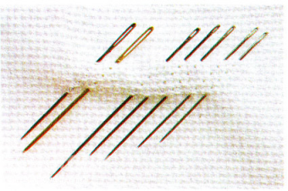
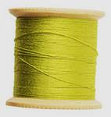
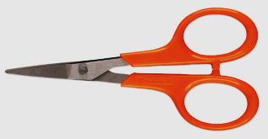
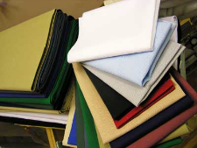
Инструменты, материалы
Иголка
Нитки
Игольница
Ножницы
Ткань

Slide 3
Ход работы
Отмерить нитку нужной длины.
Отрезать нить ножницами.
Вдеть нитку в игольное ушко.
Закрепить конец нити узелком.
Закрепить нить с изнаночной стороны ткани.
Сделать нужное количество стежков на ткани.
Закрепить конец нити на ткани.
Отрезать нитку и вколоть иглу с ниткой в подушечку.

Slide 4
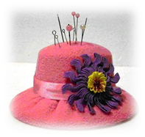
Правила безопасной работы с иглой
Хранить иглу в определенном месте -подушечке , лучше с ниткой.
Всегда надо знать, сколько у вас иголок.
Окончив работу ,надо проверять количество иголок.
Не допускать потерю иглы.
Запрещается брать иглу в рот и вкладывать в одежду.
Сломанную иглу надо сдать учителю.
Запрещается откусывать нитку зубами.

Slide 5
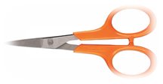
Правила безопасной работы с ножницами
Хранить в определенном месте.
Нельзя держать ножницы острыми концами вверх.
Передавая ножницы, необходимо держать их за сомкнутые лезвия и передавать кольцами вперёд.
Нельзя оставлять ножницы с раскрытыми лезвиями.

Slide 6
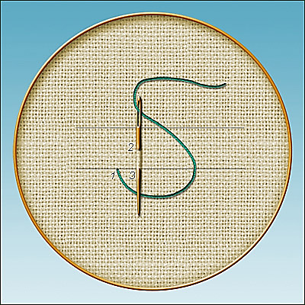
1. Длина стежков примерно 0,5 см. Расстояние между стежками 0,5см.
2. Для образца проведите линию на ткани. Выведите иглу с ниткой на лицо в точке 1. 3. Вколите иглу в точке 2 и проведите её по изнанке из точки 2 в точку 3. Выведите на лицо. Нитка под иглой. Вытяните нитку, затяните её, но не стягивайте ткань.

Slide 7
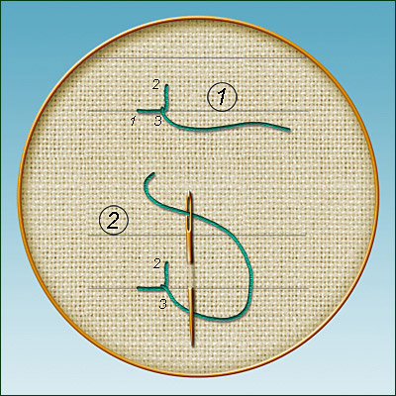
5. Вколите иглу в точку 4, проведите по изнанке и выведите в точке 5. Отрезок 4-5 должен получиться параллельным отрезку 2-3. Продолжайте повторять операцию .

Slide 8
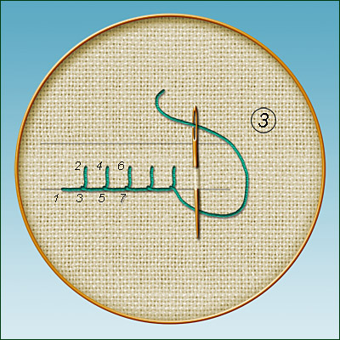
6. Продолжайте повторять операцию 4.

Slide 9
Критерии оценивания:
-Аккуратность
-Самостоятельность выполнения работы
-Творчество
-Правильная организация рабочего места
-Дисциплина на уроке

Slide 10
